Slide 1

综合实训
一、本课要点
二、具体要求
三、本课导读
四、上机练习
五、知识讲解
六、制作实训报告

Slide 2
一、本课要点
制作唇膏
制作嘴唇广告背景
添加文字

Slide 3
二、具体要求
掌握蒙版工具的使用方法
掌握路径工具的使用方法
掌握渐变工具的使用
掌握文字的创建和编辑方法

Slide 4
三、本课导读
通过本课学习，了解广告设计作为一种实用艺术，是集科学、文化、艺术和经济于一身的新兴学科。本任务是一个唇膏的广告设计，通过唇膏的绘制，固前面知识的学习，结合文字工具，让同学们了解广告一般的构成要素。

Slide 5

四、上机练习
      制作唇膏广告
      案例目标
      本案例将制作一个如右图所示的“唇膏广告”的DM广告效果图，主要练习蒙版、画笔、路径、文字、渐变等工具和图像样式等的使用方法和设置。

Slide 6
制作唇膏广告
      制作思路：
      1、用“矩形工具”绘制唇膏路径，用“直接选择工具”将其调整成唇膏状。
      2、填充渐变色，给图形做“斜面和浮雕”。
      3、设置画笔，绘制背景。
      4、插入背景图片，用图层蒙版调整效果。
      5、用钢笔工具绘制人像轮廓，然后 “用画笔描边路径”。
      6、用“文字工具”添上文字。
      具体步骤参照课本P221--224

Slide 7
案例小结
      本案例制作了一个唇膏广告，在制作过程中主要应用到了文字工具、路径工具、钢笔工具、蒙版工具及变换操作等。本案例制作的唇膏广告效果主要体现在整个画面直观、时尚。
      。

Slide 8
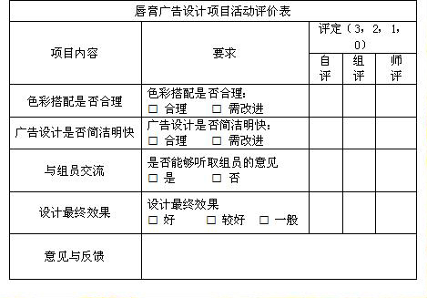
项目评价

Slide 9
五、知识讲解
      本小节将主要介绍蒙版、画笔、路径、文字、渐变、钢笔等工具和图像样式等的使用方法和设置。

Slide 10
知识讲解
1.画笔工具
2.矩形工具
3.渐变工具
4.钢笔工具
5.文字工具
6.图层样式

Slide 11

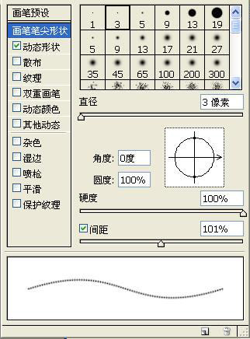
1.画笔工具
本次课主要介绍画笔工具： 及画笔工具的设置，如下图：

Slide 12
1.画笔工具
笔刷的设置
（1）笔刷的选择和笔刷特性的设置： 重点掌握Photoshop自带的几种特殊笔尖，着重介绍笔刷特性中的“分散”、“间距”和“渐隐”效果的设定。
（2）自定义笔刷：选中任意图案经过“画笔定义”后，均可作笔尖内容，但必须注意，选中的图案色必须是非白色的，否则不能定义新画笔尖。

Slide 13
2.矩形工具
形状工具组包括矩形工具、圆角矩形工具、椭圆工具、多边形工具、直线工具和自定义形状工具。使用这些工具可以更加方便地绘制各种图形。因为利用形状工具组中的工具绘制出的图形都是矢量图形，所以可以使用其他矢量工具对绘制出的图形进行编辑。把编辑好的图形在“编辑”/“定义自定义形状”选定后可得到一个新的自定义图形。
补充：路径选择工具可以将路径整体选中，并且能够移动、组 合、排列，复制路径
直接选择工具也是调整形状的工具。主要作用是移动路径中的锚点或线段

Slide 14
3.渐变工具
      主要掌握渐变颜色的设定，在渐变编辑器中对色标的移动定位，以及透明色的使用。尤其掌握制作条纹色彩。
渐变工具有五种不同的渐变类型，如下图：
线性渐变 、径向渐变、角度渐变、对称渐变、菱形渐变

Slide 15
3.渐变工具
渐变工具的属性栏：
“模式”选项：用来设置渐变色与下面图像的混合模式。
“不透明度”选项：设置渐变效果的不透明度。
“反向”选项：勾选此项，渐变选项中的颜色顺序会颠倒。
“仿色”选项：勾选此项，会使渐变颜色间的过渡更加柔和。
“透明区域”选项：勾选此项，“渐变编辑器”窗口中渐变选 项的不透明度才会生效。

Slide 16
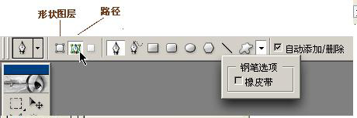
4.钢笔工具
1、利用钢笔工具可画制路径或任意形状。即路径是由线型构成，并不占图层位置，在最终的导出图中是不显示。而用钢笔画制的形状时，则产生形状图层，并直接用当前色进行填充。钢笔工具属性如图：

Slide 17

4.钢笔工具
曲线和贝兹尔锚点：
2、对已有的路径仍可用钢笔工具进行调整，调整的方法是移动路径上的“锚点”、改变“锚点”类型，其类型有三种：直线锚点（即点二旁没有调整杆）、曲线锚点（点二旁的调整杆是对称的）、贝兹尔锚点（点二旁的调整杆是可以不对称的）。
直线锚点：
特点：
1、即点二旁没有调整杆。
2、在锚点两侧的曲线或直线在锚点处产生一个尖锐的角（我们可以想像成是数学上的锐角和钝角）。

Slide 18


4.钢笔工具
曲线和贝兹尔锚点：
1、点两旁都有调整杆。
2、点两侧的曲线平滑过度。
3、不同点：
曲线锚点： 贝兹尔锚点：
点二旁的调整 点二旁的调整杆
杆是对称且一直线 是可以不对称的

Slide 19
4.钢笔工具
曲线和贝兹尔锚点：
3、对路径的填充和描边：可用画笔工具对路径进行描边（在路径调板中可找到此功能）；可将路径转化为选区进行填充，也可使用快捷菜单中的“填充路径”对路径所在区填充。

Slide 20
4.钢笔工具
曲线和贝兹尔锚点：
4、路径工具的作用：
（1）、进行抠图，对图像的选取操作。
（2）、绘制曲线形状的图形。
（3）、和其他工具结合如画笔、描边等可以做出优美的图形效果。

Slide 21
5.文字工具
      使用横排文字工具和直排文字工具可以直接输入文本，使用这两个工具建立文本时会自动建立一个文字图层放置当前文本。使用横排文字蒙版工具和直排文字蒙版工具可以建立文字形状选区。（注：使用蒙版文字工具输入文字后，不能对文字的字号、间距、行距等进行修改，所以在编辑蒙版文字前，一定要把文字所需的参数设定好。）

Slide 22

6、图层样式
图层效果的种类：
*投影
*内阴影
*内发光
*外发光
*斜面和浮雕

Slide 23
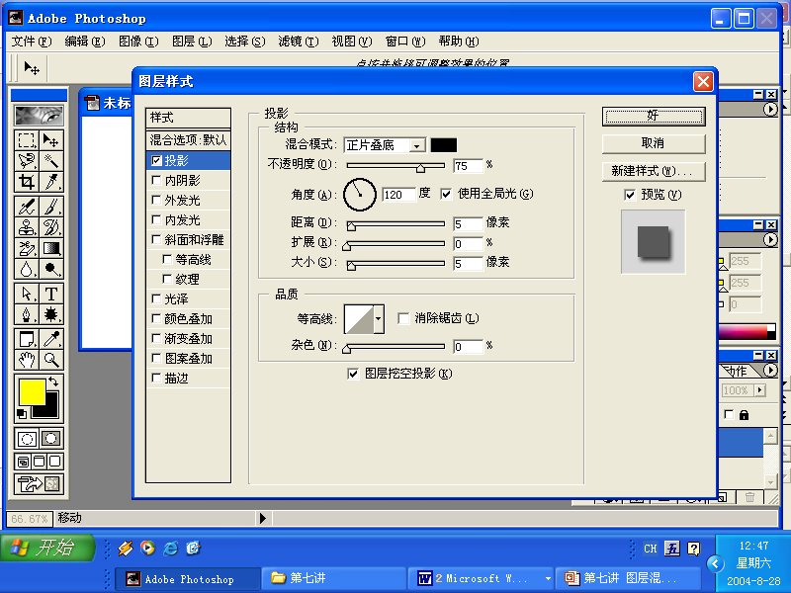
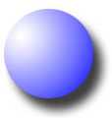

★投影效果
添加投影
创建外部阴影

Slide 24
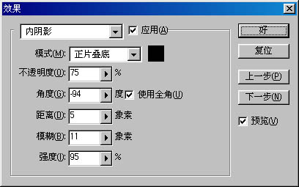
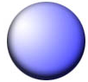
★内部阴影
内部加投影
立体感和凹陷感

Slide 25
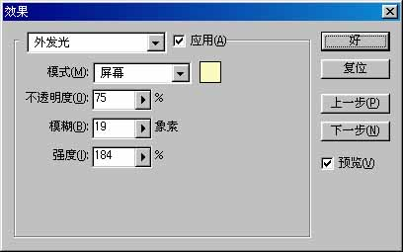

★外发光
外部增加发光

Slide 26
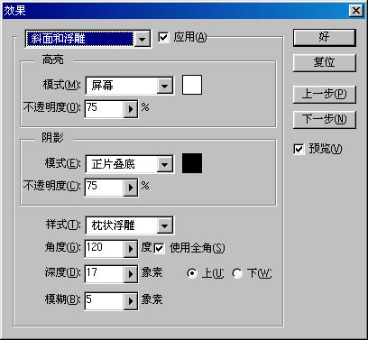

★斜面与浮雕

Slide 27
注意：
*拷贝效果：右击图层调板中的效果图标
*删除效果：图层—效果—清除效果
*隐藏效果：图层—效果—隐藏所有效果

Slide 28
      小结
通过本课学习，了解广告设计作为一种实用艺术，是集科学、文化、艺术和经济于一身的新兴学科。在这样一个广告的时代，要设计出符合广告形式要求和于众不同的广告作品，就要求我们对广告知识有一个足够的了解。本任务是一个唇膏的广告设计，通过唇膏的绘制，固前面知识的学习，结合文字工具，让同学们了解广告一般的构成要素。

Slide 29
六、制作实训报告

Slide 30

作业：制作手机广告

